Slide 1

5. 클래스와 객체1
박은종

Slide 2
객체 지향프로그래밍과 클래스
객체(Object)란 ?
“의사나 행위가 미치는 대상” – 사전적 의미
구체적, 추상적 데이터 단위
객체지향 프로그래밍(Object Oriented Programming, OOP)
객체를 기반으로 하는 프로그래밍
cf. 절차 프로그래밍 (Procedural Prigramming , 예) C 언어)

Slide 3
생활 속의 객체 예
학교 가는 과정에 대한 절차적 프로그래 밍
-일어난다 -> 씻는다-> 밥을 먹는다 -> 버스를 탄다-> 요금을
지불한다 -> 학교에 도착한다.
시간의 흐름에 따른 프로그래밍
학교 가는 과정에 대한 객체 지향 프로그래밍
객체를 정의
객체의 기능 구현
객체 사이의 협력 구현
학생
먹는다
밥
탄다
간다
버스
학교

Slide 4
클래스(class)
클래스란?
객체에 대한 속성과 기능을 코드로 구현 한 것
“클래스를 정의 한다” 라고 함
객체에 대한 청사진(blueprint)
객체의 속성
객체의 특성, 속성, 멤버 변수
property, attribute, member variable
객체의 기능
객체가 하는 기능들을 메서드로 구현
method, member function

Slide 5
클래스 정의 하기
(접근 제어자 ) class 클래스 이름{
멤버 변수;
메서드;
}
학생 클래스의 예
속성 : 학번, 이름, 학년, 사는 곳 등등…
기능 : 수강신청, 수업듣기, 시험 보기 등등…

Slide 6
클래스 정의 하기
class는 대부분 대문자로 시작
하나의 java 파일에 하나의 클래스를 두는 것이 원칙이나, 여러 개의 클래스가 같이 있는 경우 public 클래스는 단 하나이며, public 클래스와 자바 파일의 이름은 동일해야 함
자바의 모든 코드는 class 내부에 위치

Slide 7
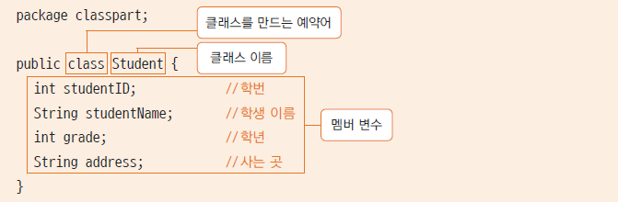
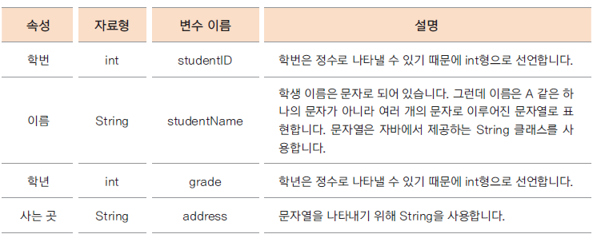
학생 클래스 만들기

Slide 8
클래스의 속성
클래스의 특징을 나타냄
property, attribute 라고도 함
자료형을 이용하여 멤버 변수로 선언

Slide 9
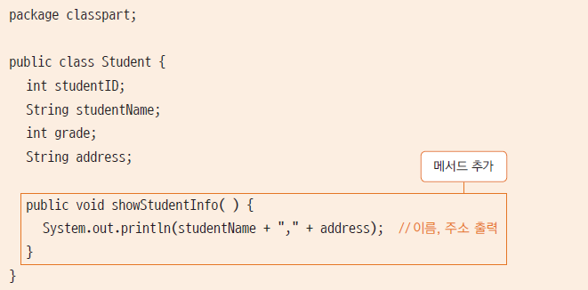
클래스의 기능
메서드(method)로 구현
멤버 함수(member function) 라고도 함
객체가 수행하는 기능을 구현

Slide 10
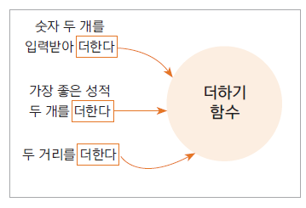
메서드
함수의 일종
객체의 기능을 제공하기 위해 클래스 내부에 구현되는 함수
함수란 ?
하나의 기능을 수행하는 일련의 코드
중복되는 기능은 함수로 구현하여
함수를 호출하여 사용함

Slide 11
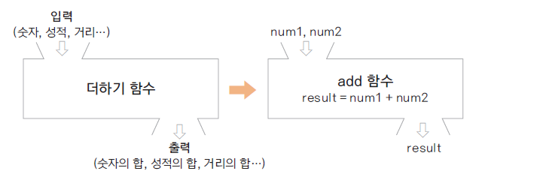
함수

Slide 12
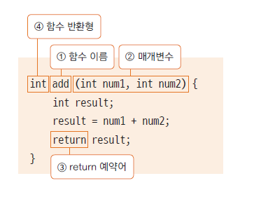
함수 정의 하기
함수를 코드로 구현
함수의 이름, 매개변수, 반환 값을 선언하고 코드를 구현함
함수 이름: 함수의 기능과 관련하여 명명
매개 변수 : 함수의 수행을 위해 필요한 변수
return : 함수 수행 결과를 반환하기 위한 예약어
함수 반환 형: 반환 값의 자료형을 나타냄
반환 값이 없는 경우 void라고 씀

Slide 13
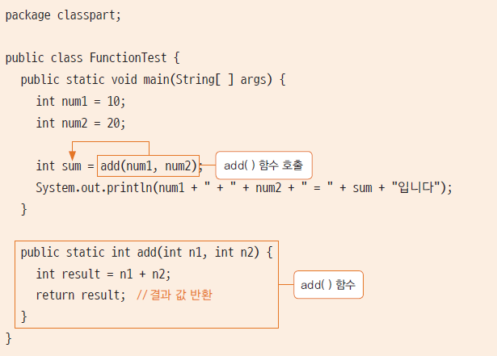
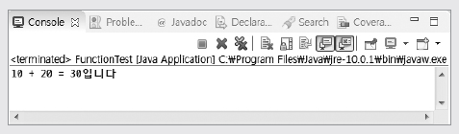
함수 구현하고 호출하기

Slide 14
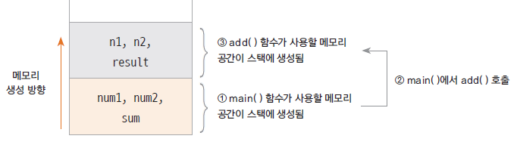
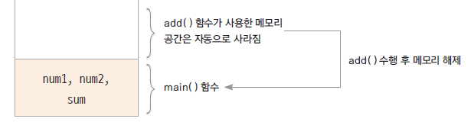
함수와 스택 메모리
함수가 호출될 때 사용하는 메모리 – 스택(stack)
함수의 기능 수행이 끝나면 자동으로 반환되는 메모리
함수 호출과 스택 메모리 구조

Slide 15
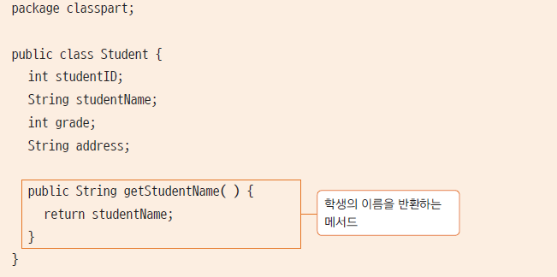
클래스에 메서드 구현하기
클래스의 메서드는 멤버 변수를 사용하여 기능 구현
학생의 이름을 반환하는 메서드

Slide 16
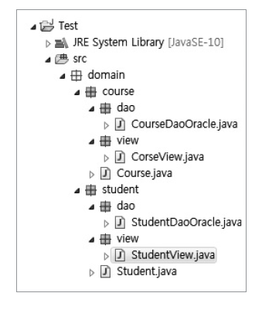
패키지
소스의 묶음 카테고리
계층구조로 구성되며 소문자로 명명
패키지를 정의 하는 것은 소스 코드를 어떻게 구분하여 관리할 것인지를 정의 하는 것
기본 클래스와
각 기능을 하는 클래스들을
패키지로 구분하여 관리 하는 예

Slide 17
naming convension
클래스 이름은 대문자로 시작
패키지의 이름은 소문자로
메서드나 변수의 이름은 소문자로 시작해서 단어마다 대문자로 씀(camel notation)
( 반드시 지켜야 하는 사항은 아니지만, 일종의 관례)

Slide 18
class & instance
생성(인스턴스 화)
클래스
(static 코드)
인스턴스
(dynamic memory)

Slide 19
클래스 생성하기
클래스를 사용하기 위해서는 클래스를 생성하여야 함
new 예약어를 이용하여 클래스 생성
클래스형 변수이름 = new 생성자;
Student studentA = new Student();

Slide 20
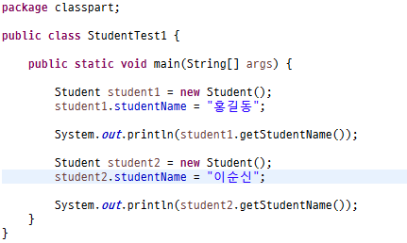
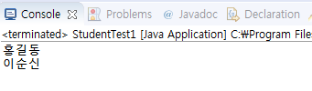
인스턴스 여러 개 생성하기

Slide 21
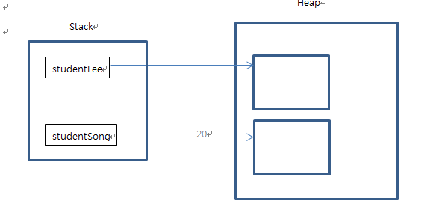
인스턴스와 힙(heap) 메모리
하나의 클래스 코드로 부터 여러 개의 인스턴스를 생성
인스턴스는 힙(Heap) 메모리에 생성됨
각각의 인스턴스는 다른 메모리에 다른 값을 가짐

Slide 22
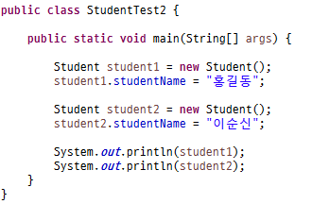
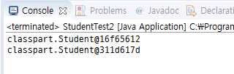
참조 변수와 참조 값
참조 변수 : 인스턴스 생성시 선언하는 변수
참조 값: 인스턴스 가 생성되는 힙 메모리 주소
참조 변수를 이용한 참조 값 확인 코드

Slide 23
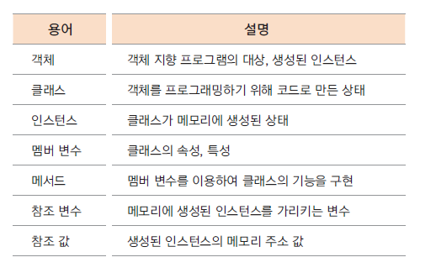
클래스, 인스턴스, 참조변수, 참조 값

Slide 24
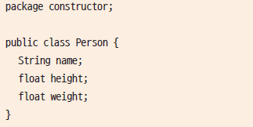
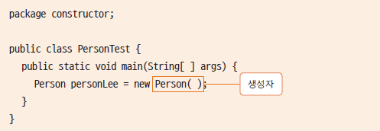
생성자(constructor)
인스턴스 생성 시 new 키워드와 함께 사용했던 생성자

Slide 25
생성자 (constructor)
생성자 기본 문법
<modifiers> <class_name>([<argument_list>])
{
[<statements>]
}
생성자는 인스턴스를 초기화 할 때의 명령어 집합
생성자의 이름은 그 클래스의 이름과 같음
생성자는 메소드가 아님. 상속되지 않으며, 리턴 값은 없음

Slide 26
디폴트 생성자 (default constructor)
하나의 클래스에는 반드시 적어도 하나 이상의 Constructor가 존재
프로그래머가 Constructor 를 기술하지 않으면 Default Constructor 가 자동으로 생김 ( 컴파일러가 코드에 넣어 줌)
Default Constructor는 매개 변수가 없음
Default Constructor는 구현부가 없음
만약 클래스에 매개변수가 있는 생성자를 추가하면 디폴트 생성자는 제공되지 않음

Slide 27
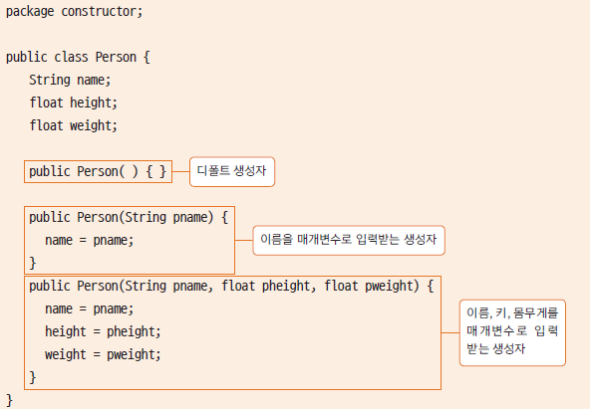
생성자 오버로드 (constructor overload)
필요에 의해 생성자 추가 하는 경우 여러 개의 생성자가 하나의 클래스에 있음 (overload)

Slide 28
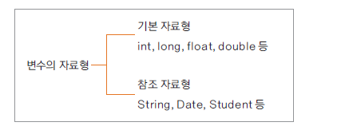
참조 자료형 (reference data type)
변수의 자료형
클래스 형으로 선언하는 자료형

Slide 29
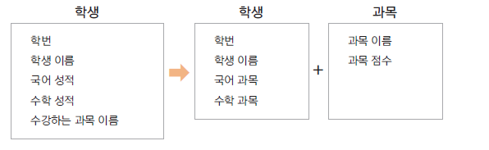
참조 자료형의 예
학생의 속성 중 수업에 대한 부분
수업에 대한 각 속성을 학생 클래스에 정의 하지 않고
수업이라는 클래스로 분리해서 사용
이때 과목은 참조 자료형으로 선언

Slide 30
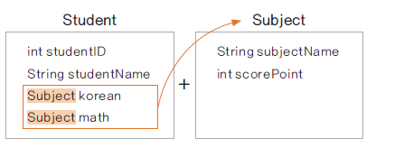
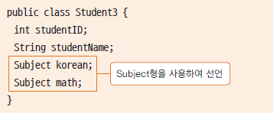

참조 자료형의 예

Slide 31
정보은닉 (information hiding)
private 접근 제어자
클래스의 외부에서 클래스 내부의 멤버 변수나 메서드에
접근(access)하지 못하게 하는 경우 사용
멤버 변수나 메서드를 외부에서 사용하지 못하도록 하여 오류를
줄일 수 있음
변수에 대해서는 필요한 경우 get(), set() 메서드를 제공

Slide 32
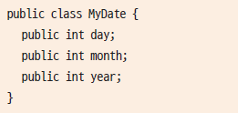
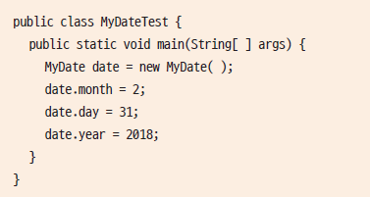
정보 은닉의 예 - public 으로 선언한 경우
2월에 31일이 존재하지 않는데 오류를 막을 수 없음

Slide 33
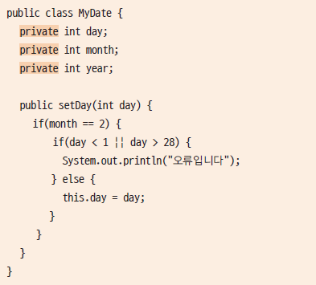
정보 은닉의 예 - private 으로 선언한 경우
날짜가 변수에 저장되기 전에 체크하여 오류를 방지 할 수 있음

